Slide 1
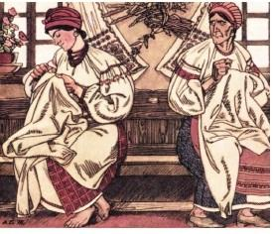
Процес виникнення фольклору.
Родинно-побутові пісні.
«Місяць на небі, зіроньки сяють»,
«цвіте терен, цвіте терен»,
«Сонце низенько, вечір близенько»,
«в кінці греблі шумлять верби»

Slide 2
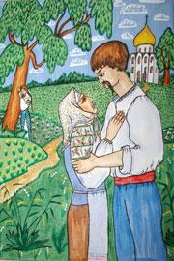
О пісне, засвіти нам наші дні, Перед тобою всі ми безборонні, Ми вічні учні. Мудрості навчи, Як світ оцей від бід оборонити. О мамо-пісне, ми назавжди діти, Втішай-бо наші білі і плачі. Л. Скирта

Slide 3
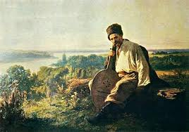
Українська пісня — одне з найцінніших надбань українського народу. Коли вона звучить, серце не може залишитися байдужим і холодним, бо в ній стільки тремтячої щирості, ніжності, відвертої довіри.

Slide 4
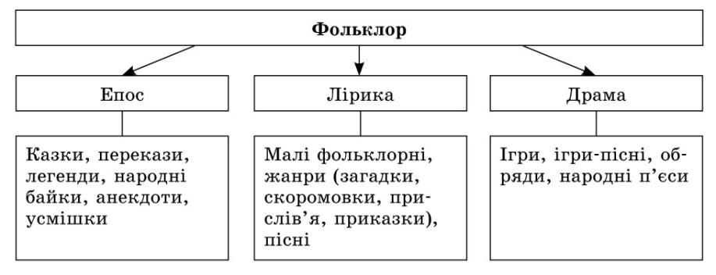
Фольклор (анг. folk — народ, lore — знання, мудрість) — сукупність різних видів і форм масової словесної художньої творчості; усні народні твори.

Slide 5
Специфічні ознаки фольклору: - відображення життя, праці, боротьби трудового народу в різні історичні епохи; - вираження його світогляду, моралі, інтересів, мрій, оцінки різних суспільних і побутових подій та явищ, вчинків людей; - соціальна значимість творів; - колективний характер творення; - усне зберігання й поширення;

Slide 6
- варіантність текстів; - анонімність; - порівняно невеликий обсяг; - ідейно-тематична єдність усіх фольклорних творів; - простота і ясність стилістики; - строга послідовність композиції; - повторюваність; - переважання дієслівних рим.

Slide 7
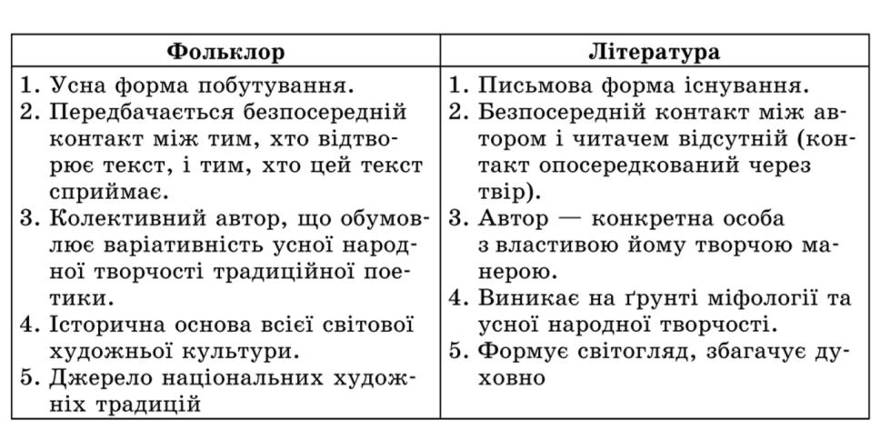
Фольклор та література.

Slide 8
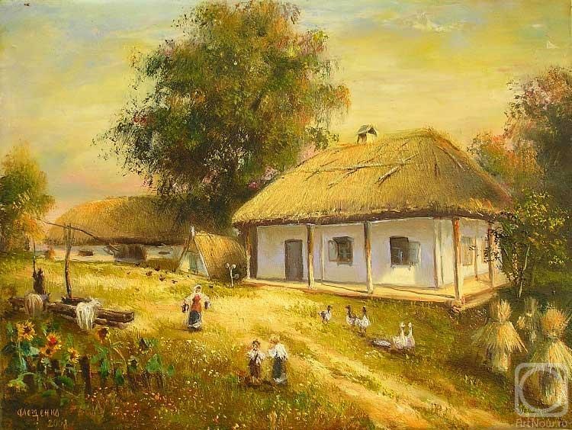
Види родинно-побутових пісень

Slide 9
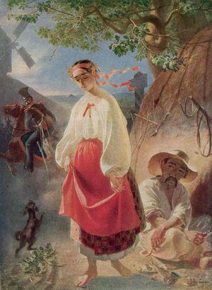
Характерною рисою пісень про кохання є їх драматизм. Він найчастіше визначався суспільними умовами — перешкодою взятии шлюб через майнову нерівність.
Причиною розлуки могли бути і підступні наклепи лихих людей: недобрих сусідів чи подружок.
У піснях про кохання охоронцем морально-етичних норм поведінки молоді найчастіше виступає мати.

Slide 10
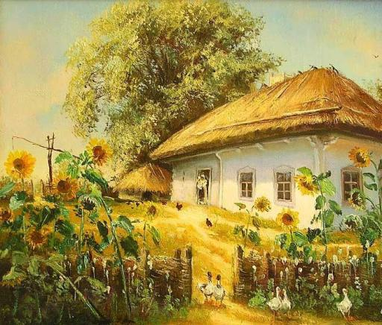
.
Пісні про родинне життя досить різноманітні за тематикою. Найбільше уваги в них відводилось розкриттю взаємин між чоловіком і жінкою та стосункам з іншими членами родини. Потрапивши в чужу сім’ю, дівчина одразу ж відчувала всю повноту влади над нею свекрухи і свекра, мала коритися їм в усьому. Особливо тяжкою була доля жінки з чоловіком-п’яницею.

